Slide 1


JawEar
Meningkatkan listening skill dimanapun

Slide 2
Apa itu JawEar?
JawEar adalah aplikasi berbasi web yang terintegrasi dengan Windows Speech API (SAPI). Dengan JawEar dapat melatih listening skill dimanapun dan kapanpun.

Slide 3
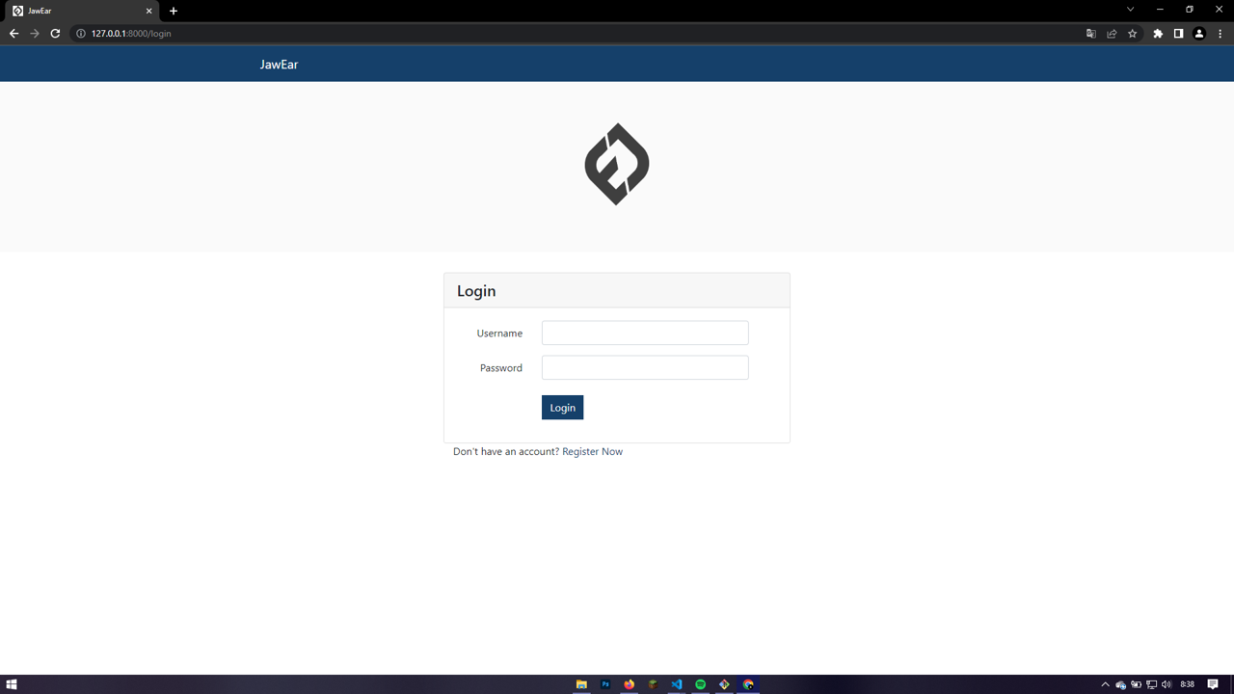
Login Page

Slide 4
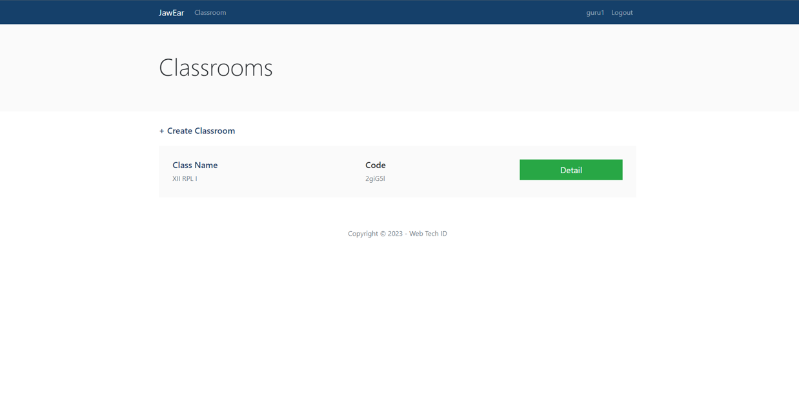

Classrooms Page

Slide 5
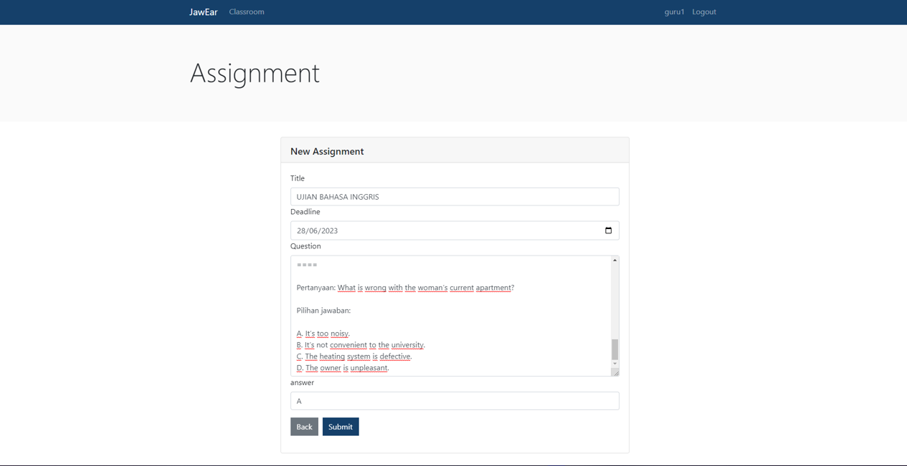
Create Assignment

Slide 6
Thanks!

